Slide 1
ServiceNow
Bella
2023/11/25

Slide 2
Link:
https://nowlearning.servicenow.com/
https://docs.servicenow.com/
https://developer.servicenow.com/dev.do
https://www.servicenow.com/community/

Slide 3
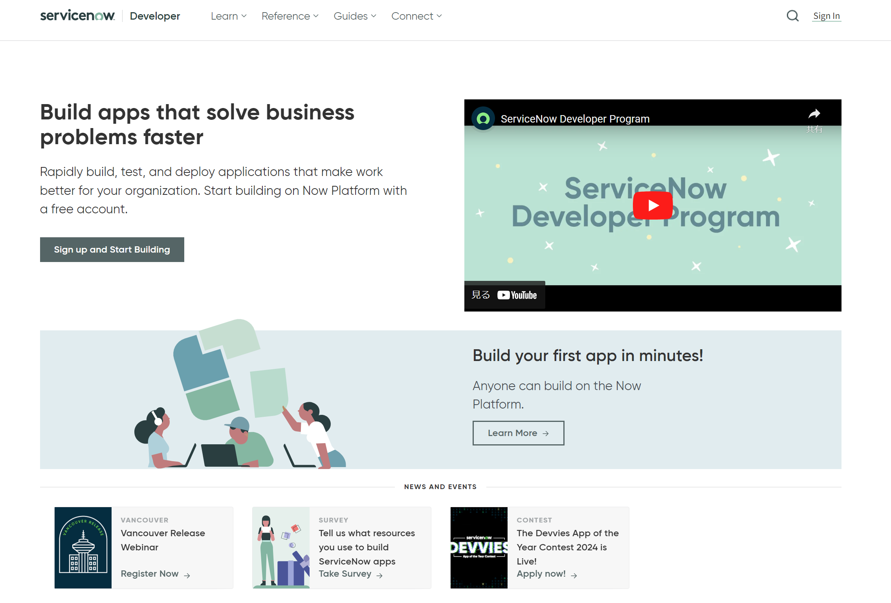
Create a developer account

Slide 4
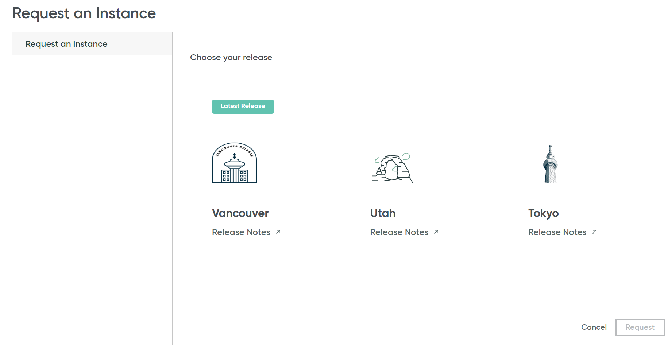
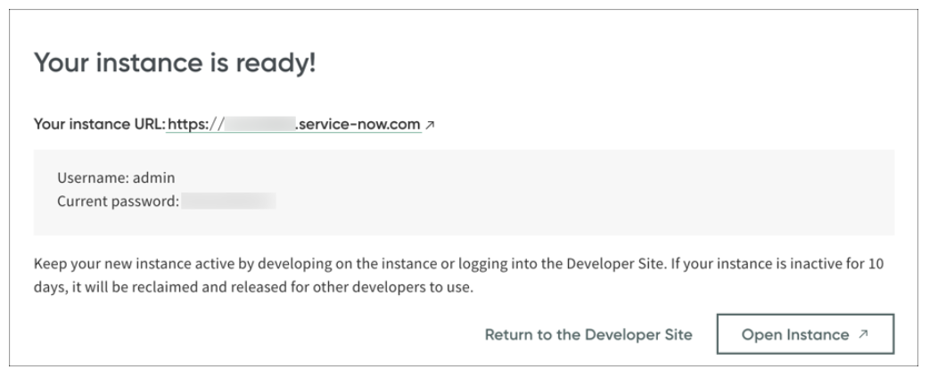
Personal Development instance PDI
Logging in to your instance

Slide 5
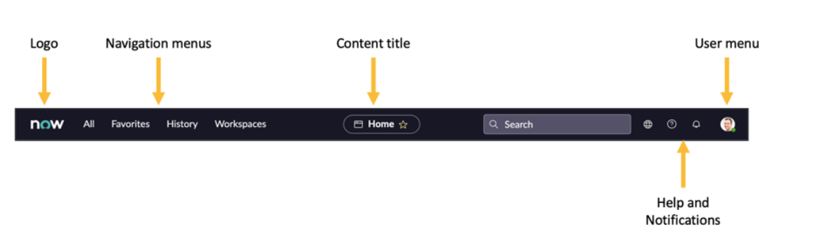
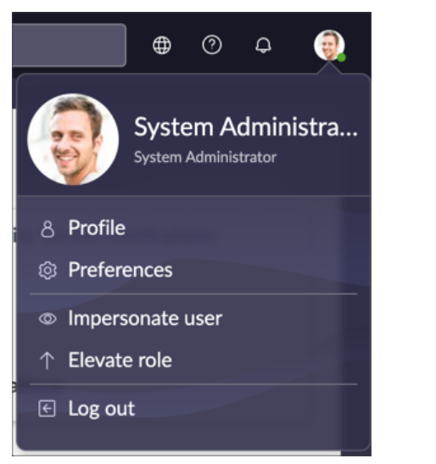
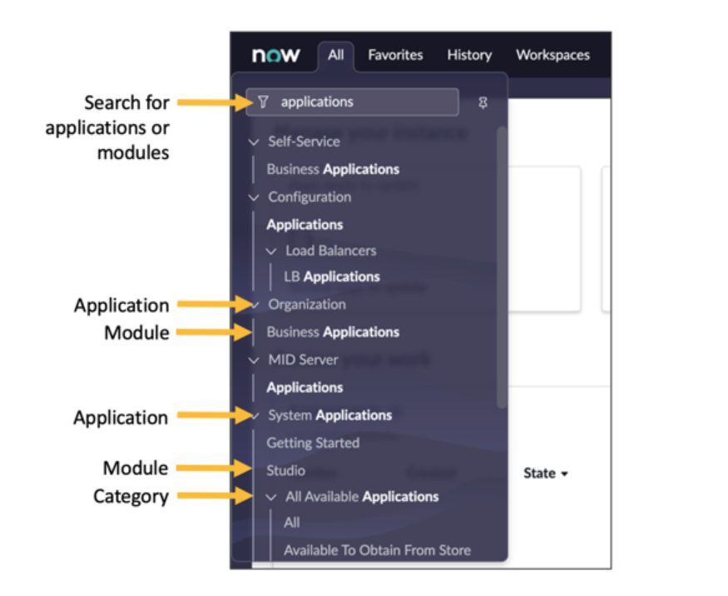
Servicenow Layout

Slide 6
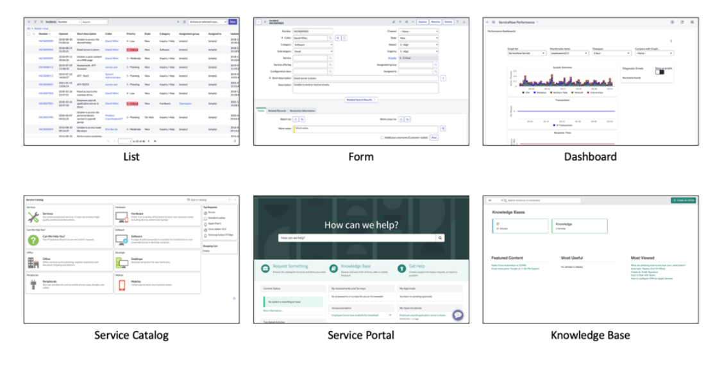

Slide 7
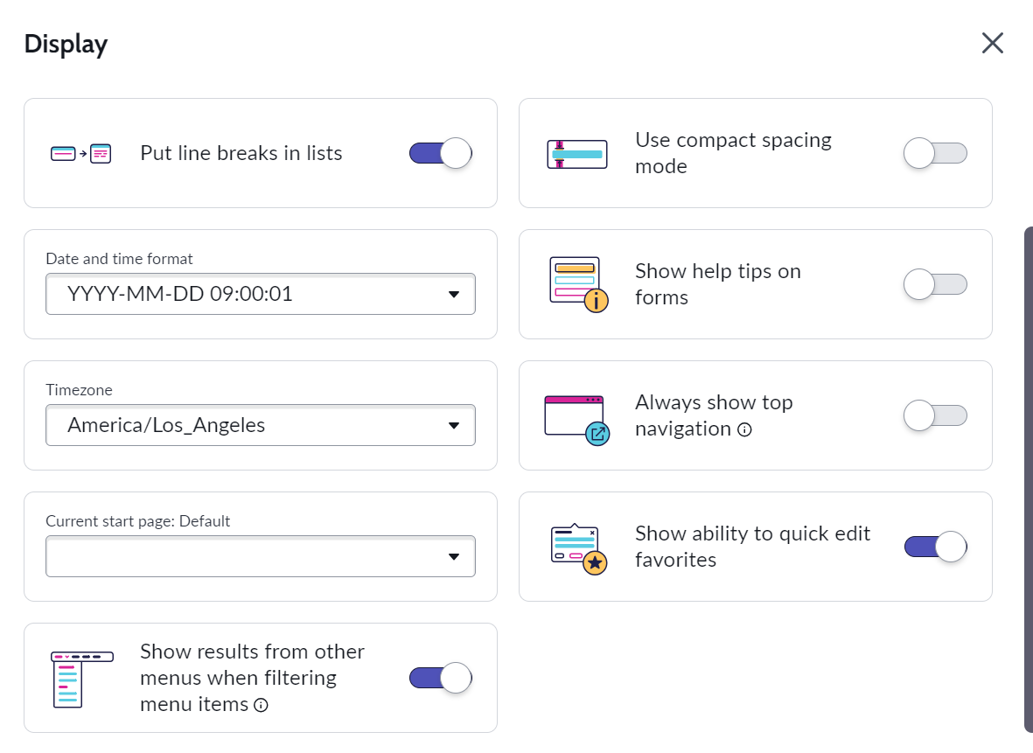
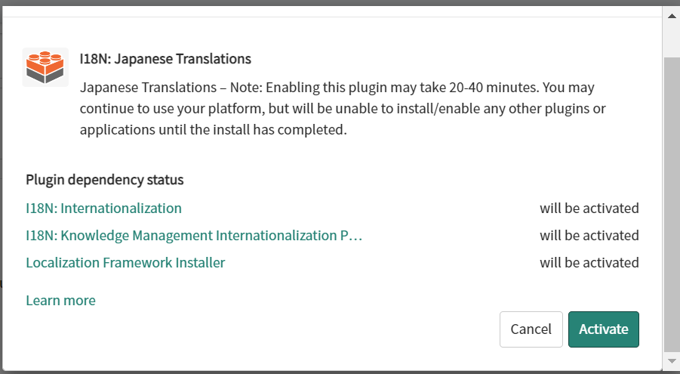
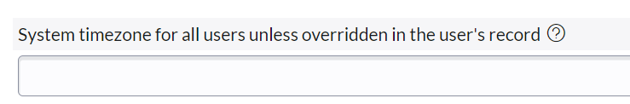
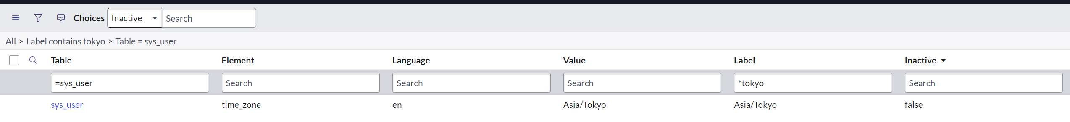
Set Language/Timezone
①System Properties/System
Asia/Tokyo
plugin
glide.sys.default.tz = Asia/Tokyo

Slide 8
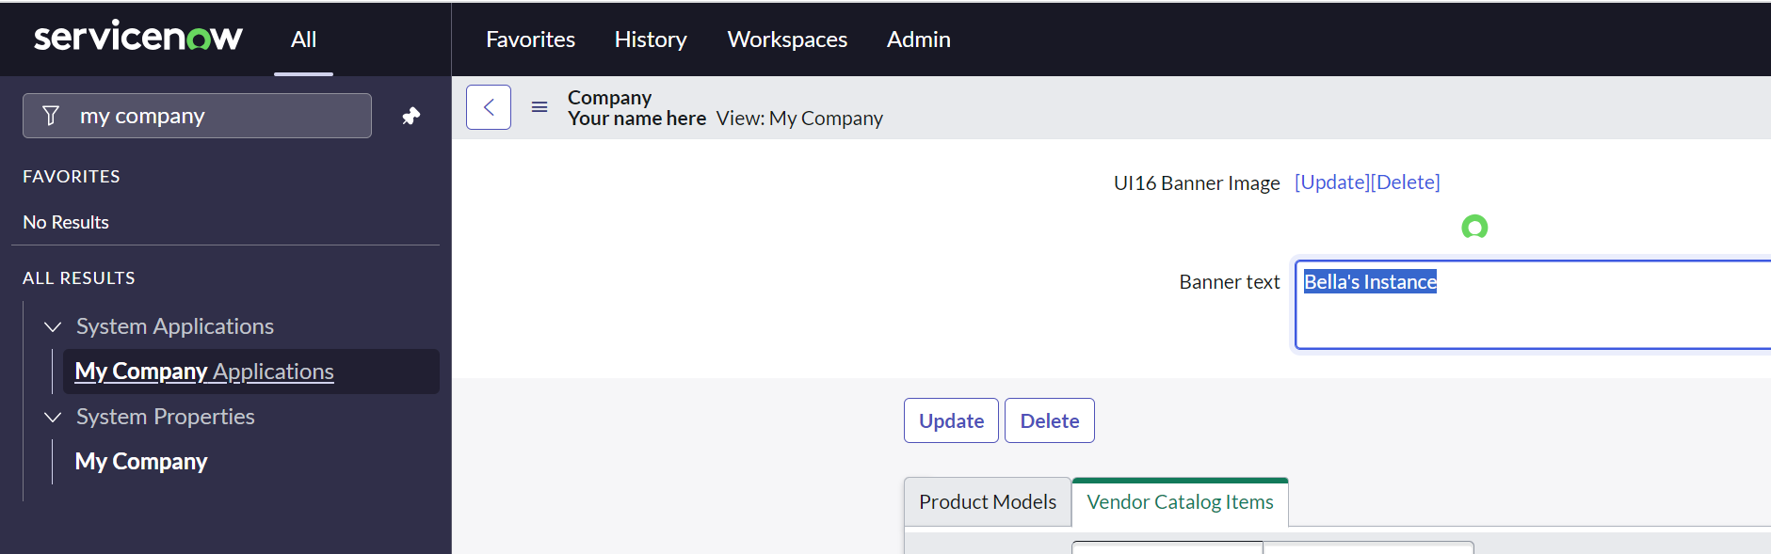
Configure your instance

Slide 9
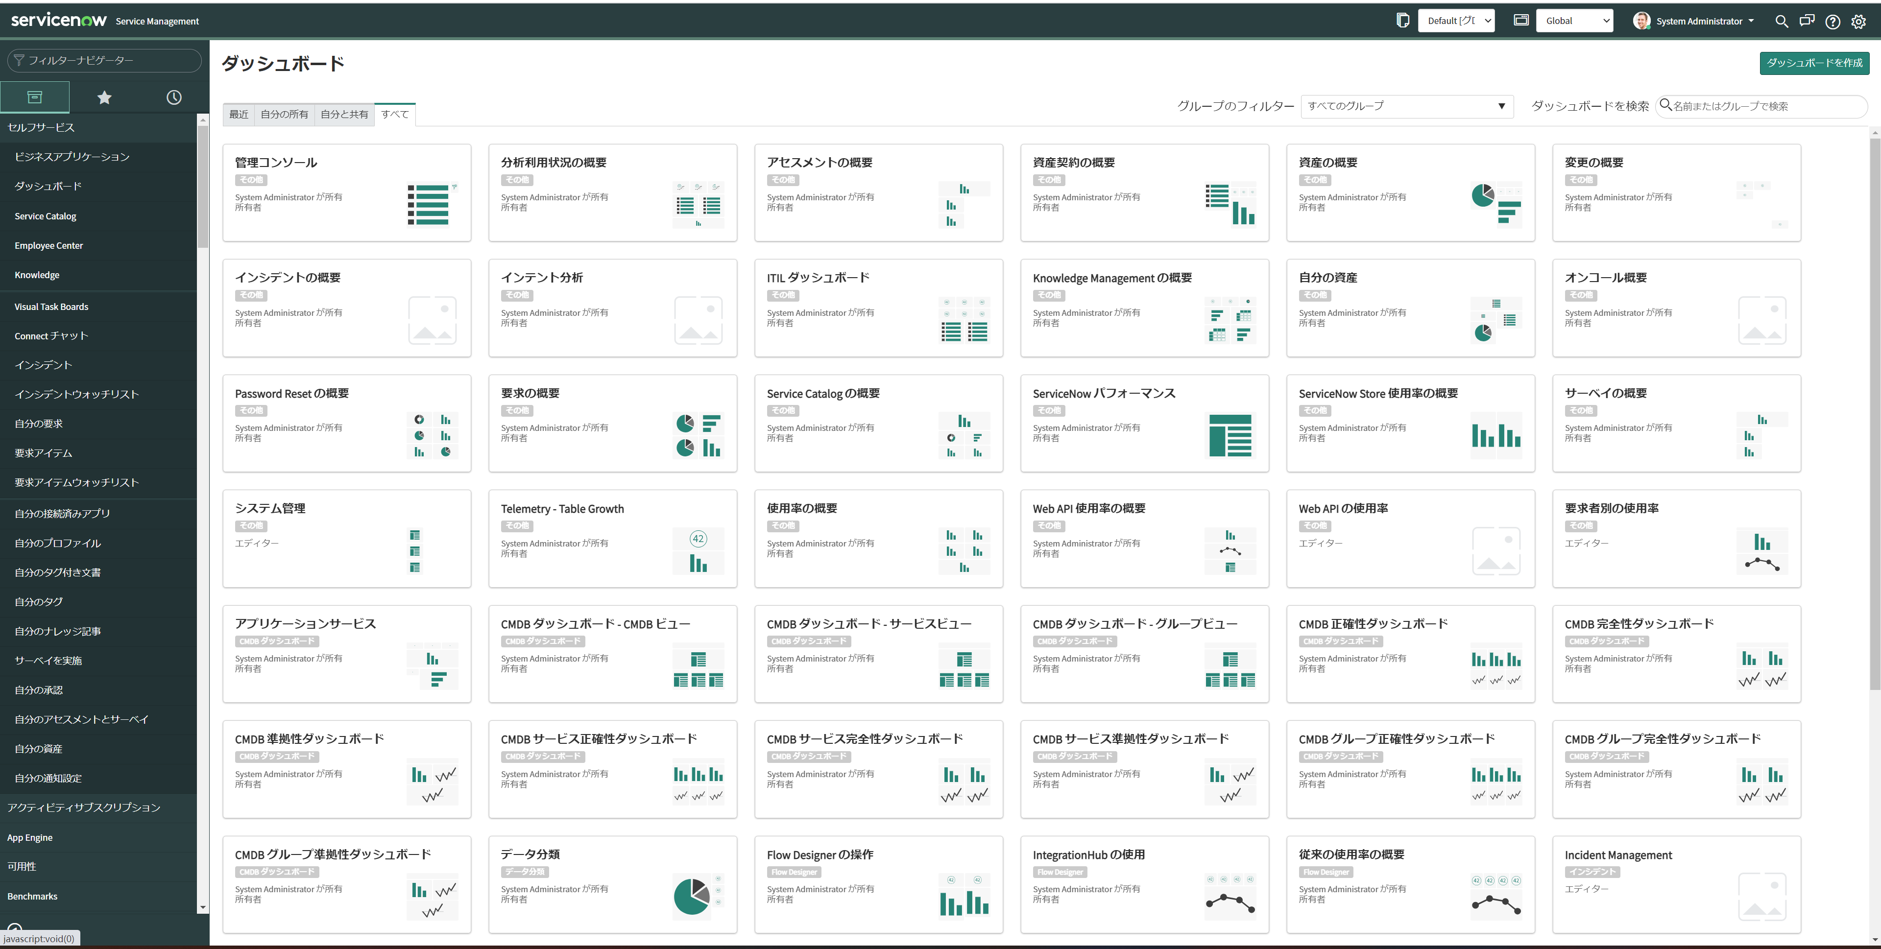
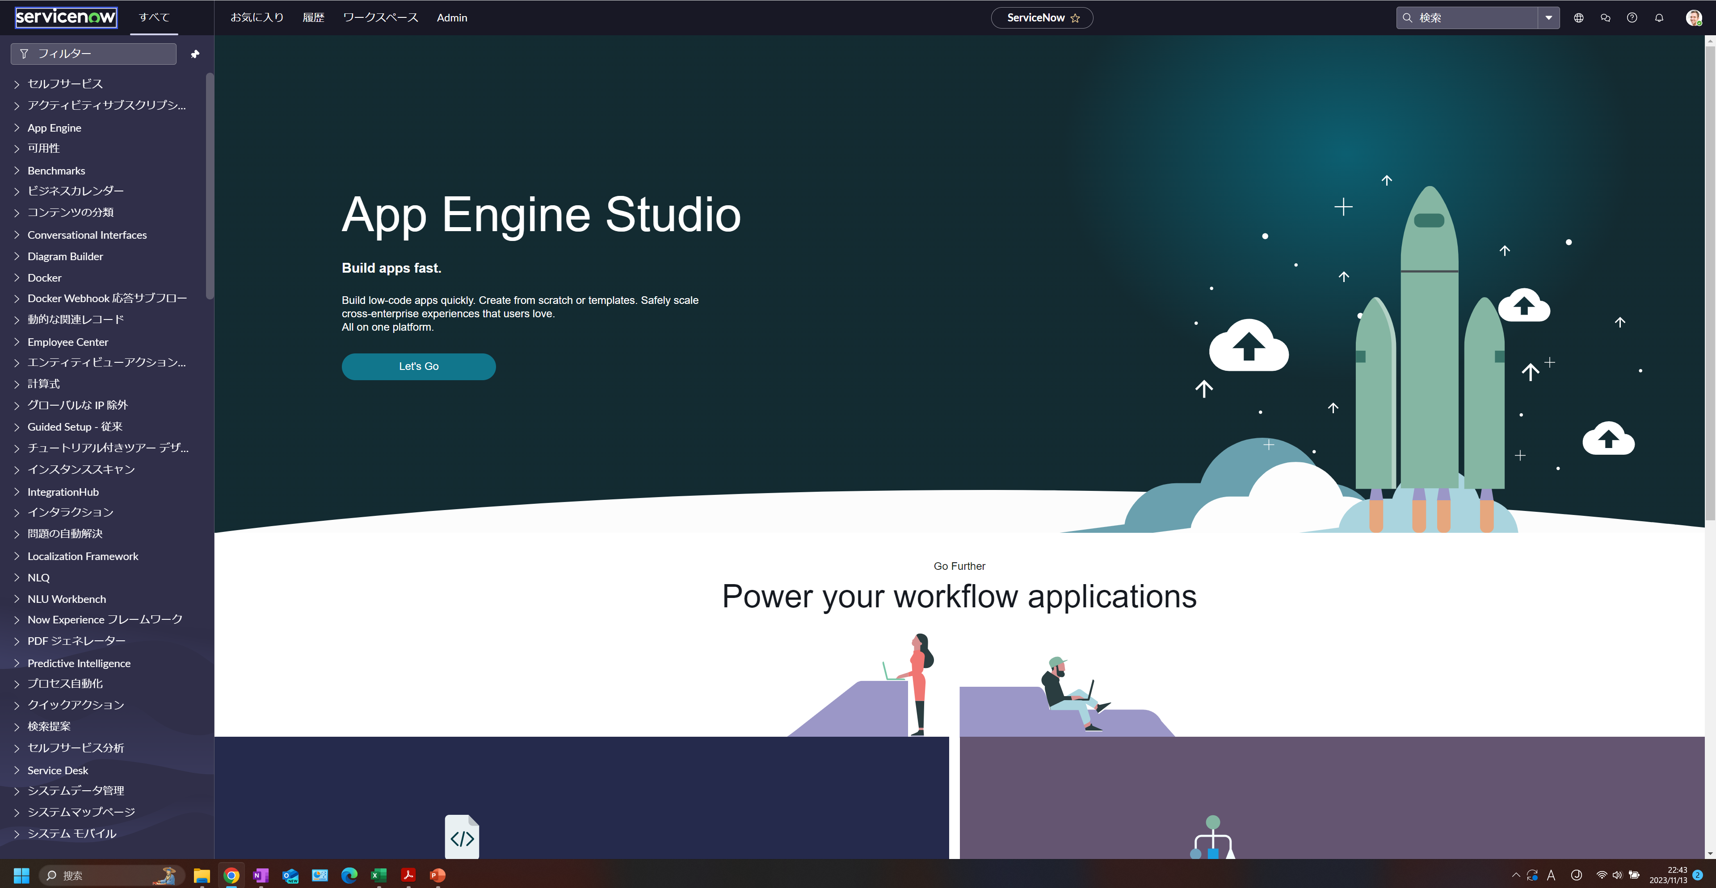
Next Experience /UI16
sys_properties_list→glide.ui.polaris.experience
Notes:
ys_properties_list 表：
定义： "sys_properties_list" 表是 ServiceNow 中用于存储系统属性（System Property）的表。系统属性是一种配置项，用于控制平台的各种行为和特性。这些属性可以影响用户界面、流程、系统行为等。
用途： 系统管理员可以通过修改这些系统属性来调整和配置 ServiceNow 平台的行为，以满足组织的特定需求。
glide.ui.polaris.experience 属性：
定义： "glide.ui.polaris.experience" 是一个具体的系统属性，可能用于配置与用户界面和体验相关的特性。
用途： 这个属性的具体作用会依赖于其配置的值以及 ServiceNow 平台的版本和定制。通常，这种属性可能与界面主题、样式、交互或其他用户体验方面有关。

Slide 10
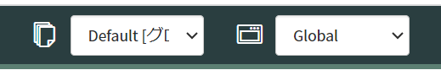
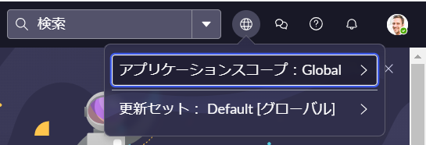
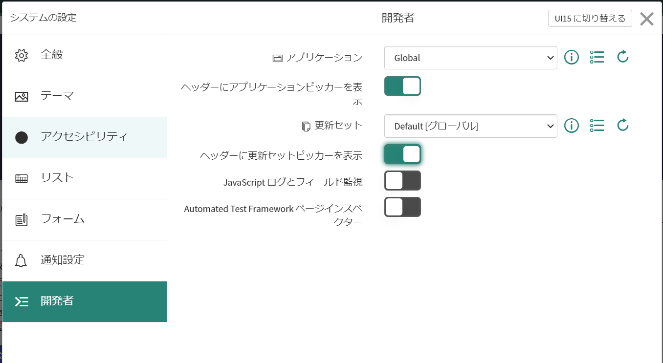
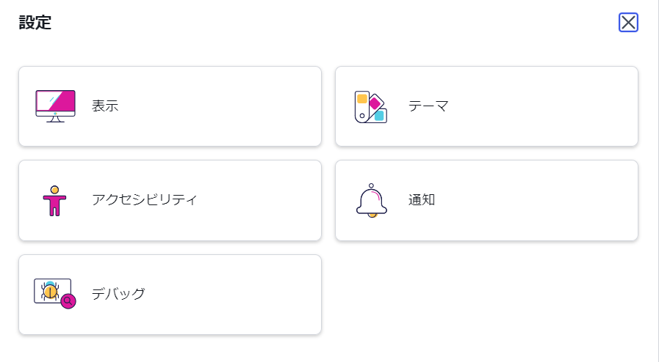

Slide 11
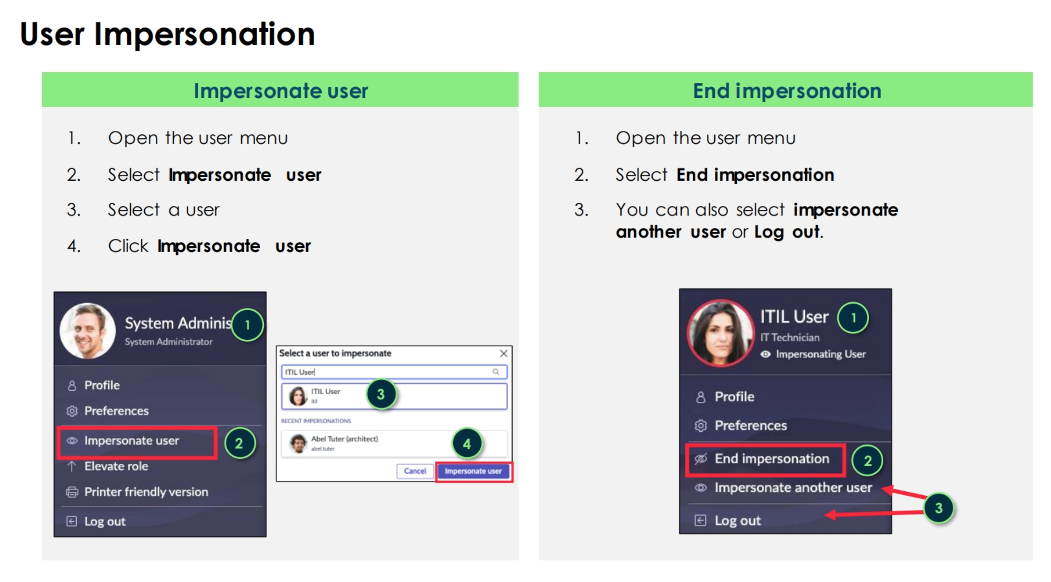

Slide 12
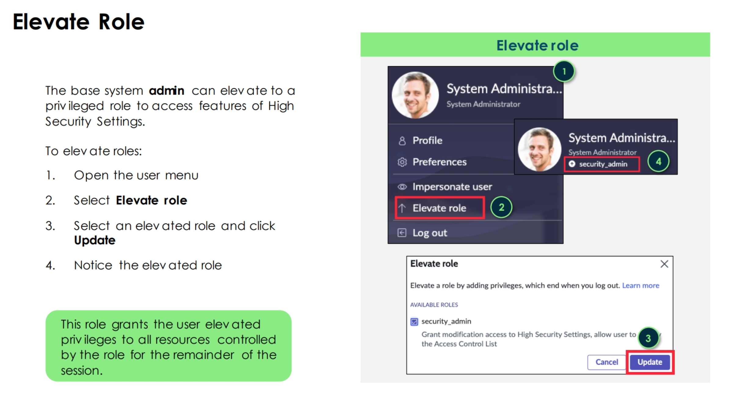
Admin権限追加
ACL設定
更新セット読み込み

Slide 13
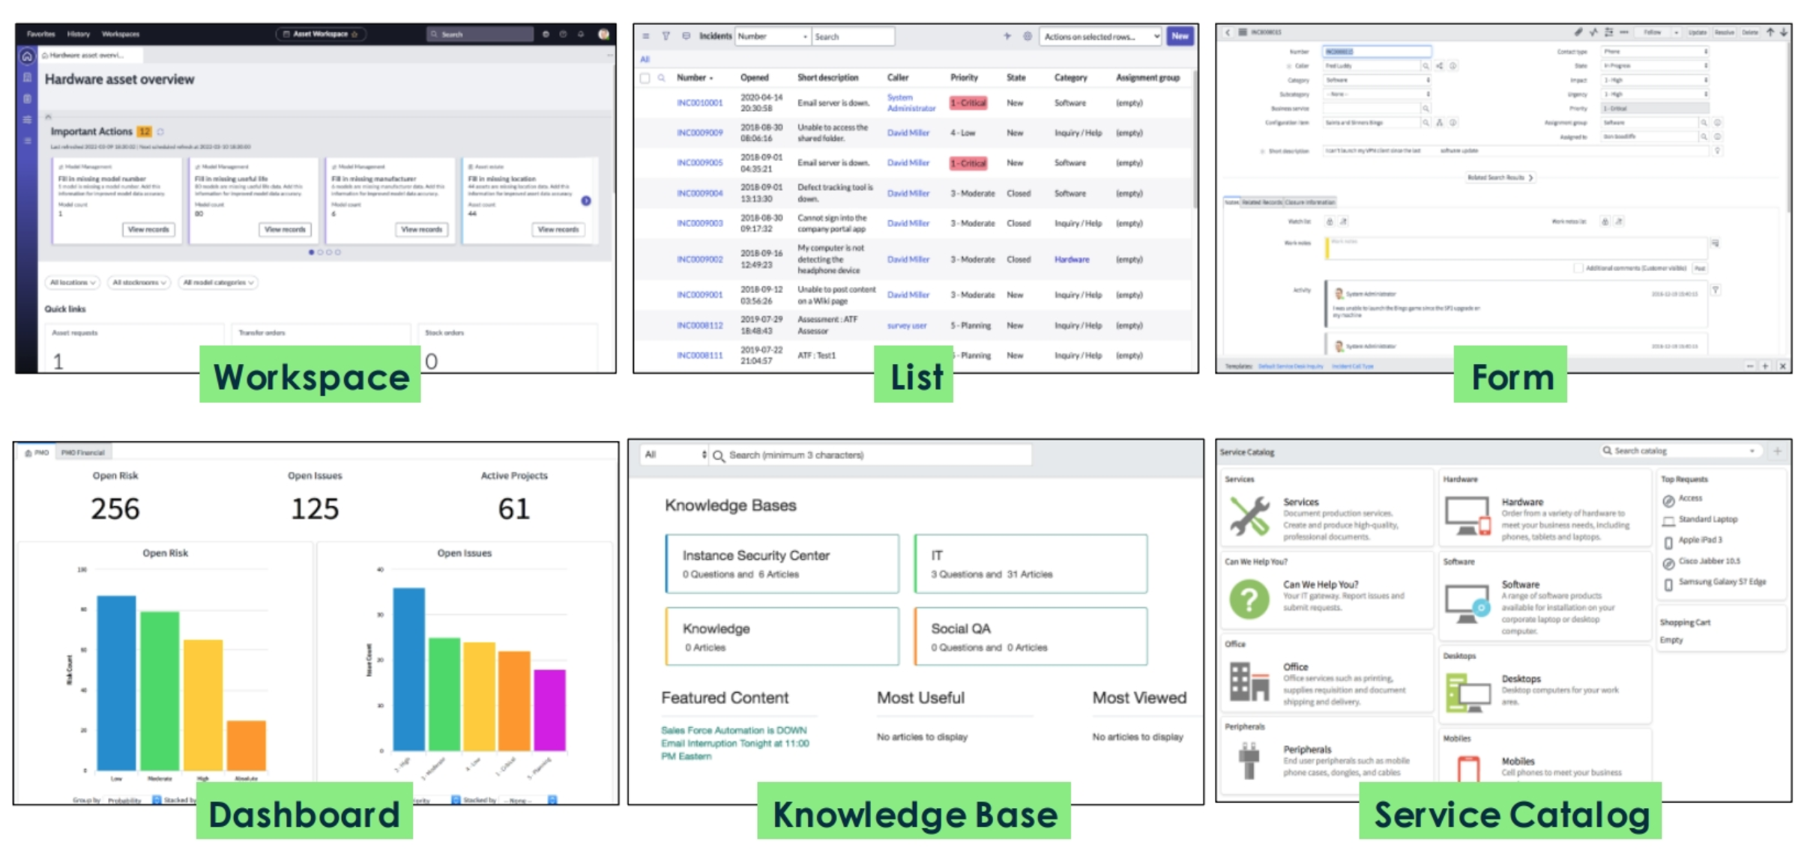

Slide 14
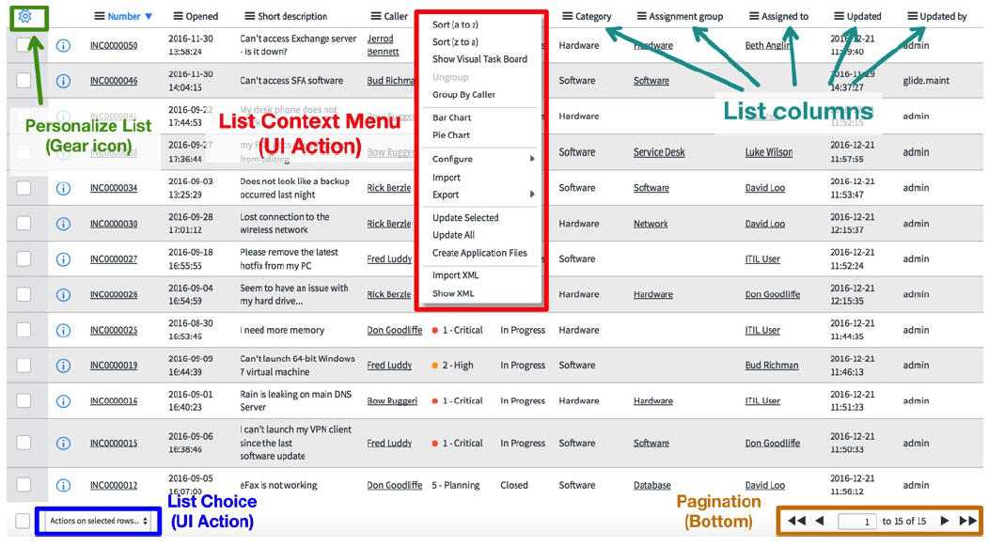

Slide 15
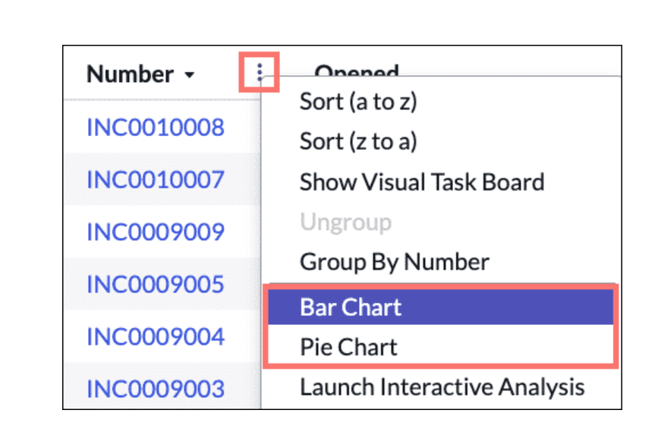
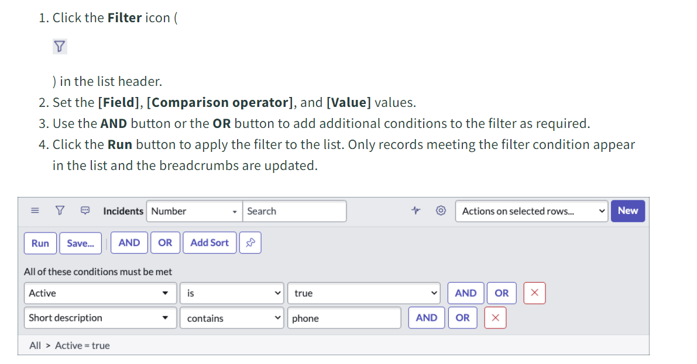
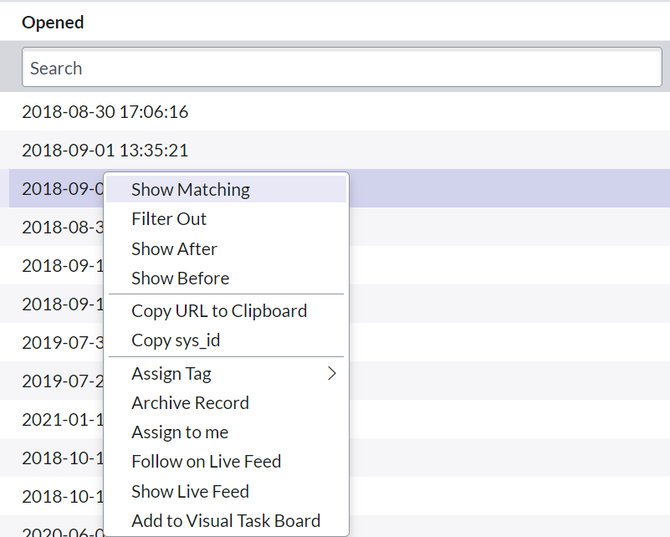
List Filter
Dot-walking

Slide 16
Form

Slide 17
Form

Slide 18
Field Dictionary /辞書
True/False→ Checkbox
Calendar Date/Time
Choice
Currency
String（２５５） choice
Date/Time
Duration
Integer
Reference
URL
List
Journal List
Journal Input

Slide 19
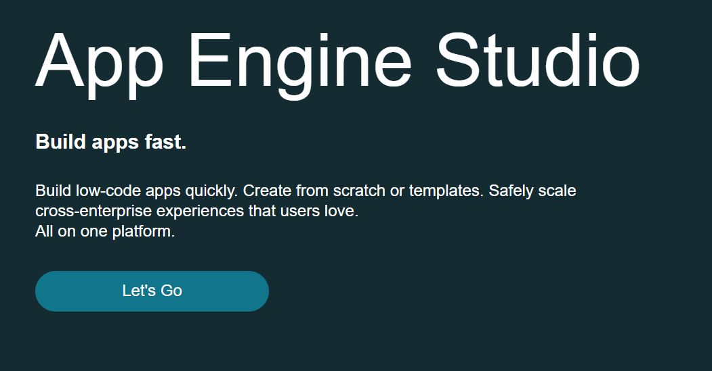
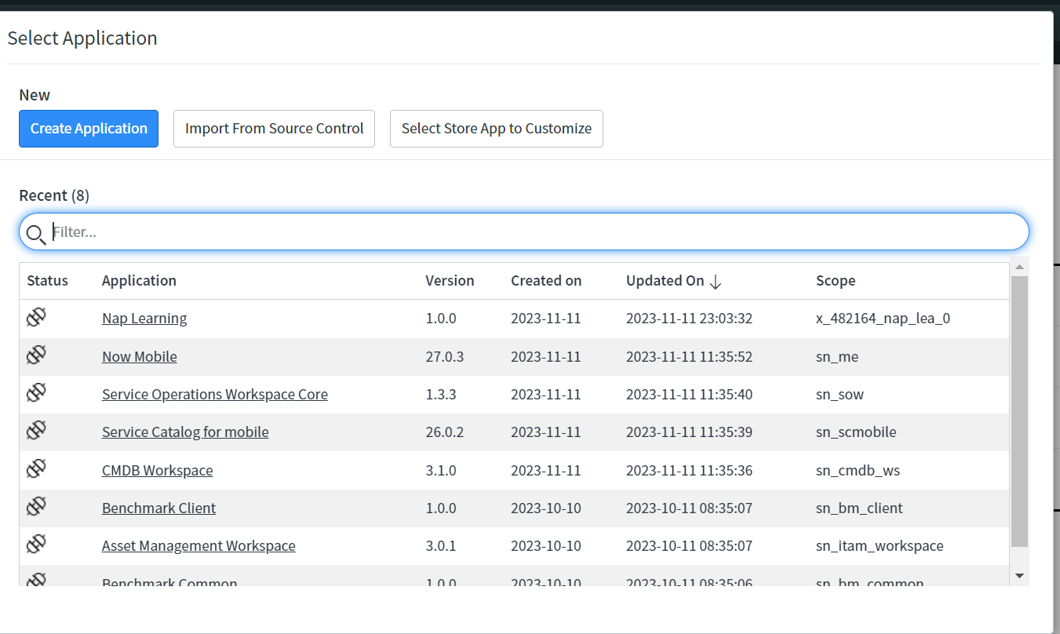
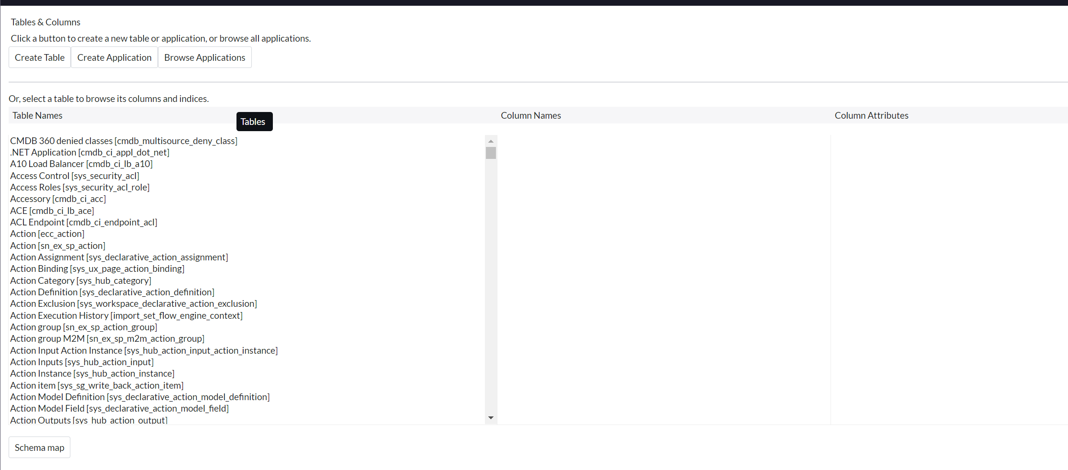
Create Application（演示）
System Application /Studio
System Definition/tables and columns

Slide 21
Scope and update set
Scope :Global
Update set: default
CreateNew
remote incident
update set (commit preview retrieve)
Notes:
Scope: Global（范围：全局）： 在软件开发和系统管理中，"Scope" 通常指的是作用范围，而 "Global" 表示全局的或整个系统的。因此，"Scope: Global" 意味着您正在处理系统的全局设置或配置，而不仅仅是某个特定的部分或实例。
Update Set（更新集）： 在一些系统中，尤其是像 ServiceNow 这样的平台上，"Update Set" 是一种用于跟踪和管理系统配置更改的机制。当您对系统进行配置更改时，可以将这些更改捕获到一个称为 "Update Set" 的容器中，然后将其应用于其他环境或实例，以确保配置的一致性。
Create New（创建新的）： 这可能指的是您正在创建一个新的 "Update Set"，以便开始记录和管理您对系统的更改。创建新的 "Update Set" 是进行系统配置更改时的常见步骤。
Remote Incident（远程事件）： 这似乎是一个特定的术语，可能与您的系统或上下文相关。"Remote Incident" 可能表示在远程环境中发生的事件或问题。
Update Set (Commit, Preview, Retrieve)（更新集 - 提交、预览、检索）： 这描述了您在更新集上执行的一些操作。在 "Update Set" 中进行更改后，您可能需要提交（Commit）这些更改，预览（Preview）它们以查看效果，或者检索（Retrieve）更新集以在其他环境中应用这些更改。

Slide 22
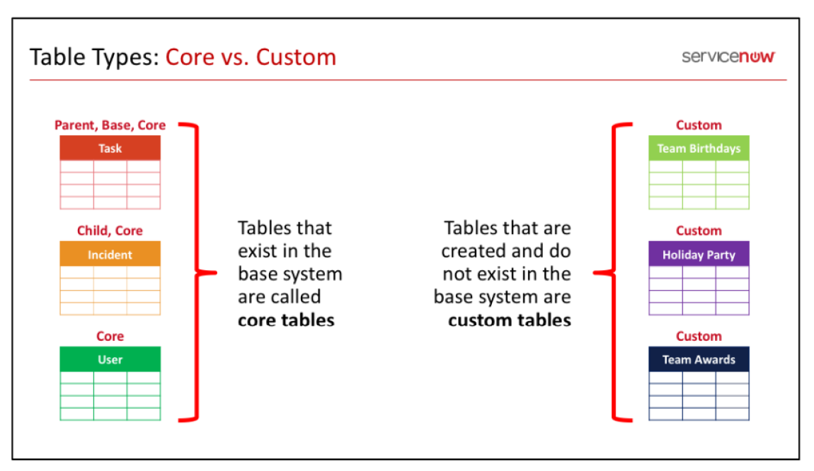
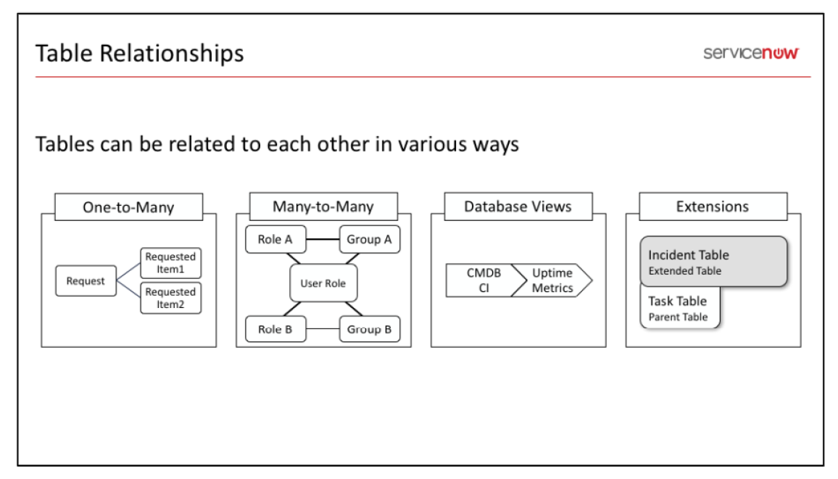
sys_m2m.list
OOTB Table
Task
Incident
Requesｔ
Requested Item
Category Catalog Item
Problem
User Role Group Company Department
Notes:
您提到了一些 "OOTB Table"（Out of the Box Table）以及一些表格的名称。这些表格通常是一些常见的 ServiceNow 平台上的数据表，提供了用于跟踪和管理各种工作任务和信息的结构。以下是对每个表格的简要说明：
Task（任务）： 通常用于跟踪工作任务、事务或活动的表。可以根据特定需求创建不同类型的任务记录。
Incident（事件）： 用于跟踪和管理与服务中断或故障相关的信息。通常用于 IT 服务管理中，以追踪和解决技术问题。
Request（请求）： 用于跟踪用户提出的服务请求。这可以包括对资源的访问、设备的购买等。
Requested Item（请求的项目）： 通常是 Request 表的子表，用于详细记录用户请求的特定项目。
Category Catalog Item（类别目录项目）： 与服务目录中的具体服务或事务相关的记录。帮助组织和提供易于访问的服务目录。
Problem（问题）： 用于跟踪和管理系统中的问题，通常与 Incident 表相关，但用于更严重的问题和根本原因分析。
User Role Group（用户角色组）： 用于组织和管理用户角色的表。用户角色定义了用户在系统中的权限和访问级别。
Company（公司）： 通常用于记录组织中的公司信息。
Department（部门）： 通常用于记录组织中的部门信息。

Slide 23
NAP 社員派遣項目管理(Application)
営業(管理者)
面接
Start
Work-on
Release
登録
更新
ServiceNow

Slide 24
NAP 社員派遣項目管理（Tables)
プロジェクト名（40文字以内）
プロジェクト紹介（1000文字以内）
会社（会社テーブルを参照）
連絡先（）
開始時間
終了時間
必須技術（複数不可）
技術（Optional）（複数）
技術者（複数可）（リスト）(部門＝development
利益率（パーセンテージ）
メモ
コメント
Backup管理（リスト、ユーザーテーブルを参照）(部門=Sales
ステータス（選択肢）
プロジェクト期間重複不可能
会社（core_company）
社員（ｓｙｓ_user）
社員技術（u_user_skill）
条件に基づいて選択肢
スキルレベル(選択肢）
技術(u_tech)

Slide 25
Create a table
System Definition /tables
System Definition /tables and columns
Extended or not ×
Extendible or not 〇

Slide 26
プロジェクトテーブル Add Fields
Fieldlabel | FieldName | FieldType |  | 必須項目
プロジェクト名 | u_project_name | 文字列 | Lengh:255 | 〇
プロジェクト詳細 | u_project_detail | 文字列 | 1000
会社 | u_company | 参照 | 会社 | 〇
連絡先 | u_contact | 参照 | ユーザー
必須技術 | u_skill | 参照 | Skill Table | 〇
技術(Optional) | u_optional_skill | リスト | Skill table
開始時間 | u_start_date | 日付 | Date/time
終了時間 | u_end_date | 日付 | Date/time
仕事時間帯 | u_work_time | 文字列
ステータス | u_status | 選択肢 | 新規／対応中／完了
Active | u_active | True/false
Notes:
選択肢
参照 技術

Slide 27
技術者Add Fields（Home work)
テーブル名： （u_project
Fieldlabel | FieldName | FieldType |  | 必須項目
プロジェクト名 | u_project_name | 参照 | プロジェクト | 〇
技術者 | u_work_user | 参照 | ユーザーテーブル
開始時間 | u_start_date | 日付 | Date/time
終了時間 | u_end_date | 日付 | Date/time
Active | u_active | True/false
単価 | u_unit_price | Currency
Notes:
日付

Slide 28
Create a table extended from task
Update some field labe on new table but not task
Add hint in new table but not display in task table
Notes:
参照

Slide 29
Configure Mudule
Other available module/link types:
Map page
Content page
Run a report
Separator
Single record
Survey
Timeline page
URL

Slide 30
Form Configure
Form Design／Form Layout ①View set
②section 複数の場合

Slide 31
List Configure
List Layout
List Control
Personalize List Column
List Calculate
平均值 最大值 最小值 合计

Slide 32
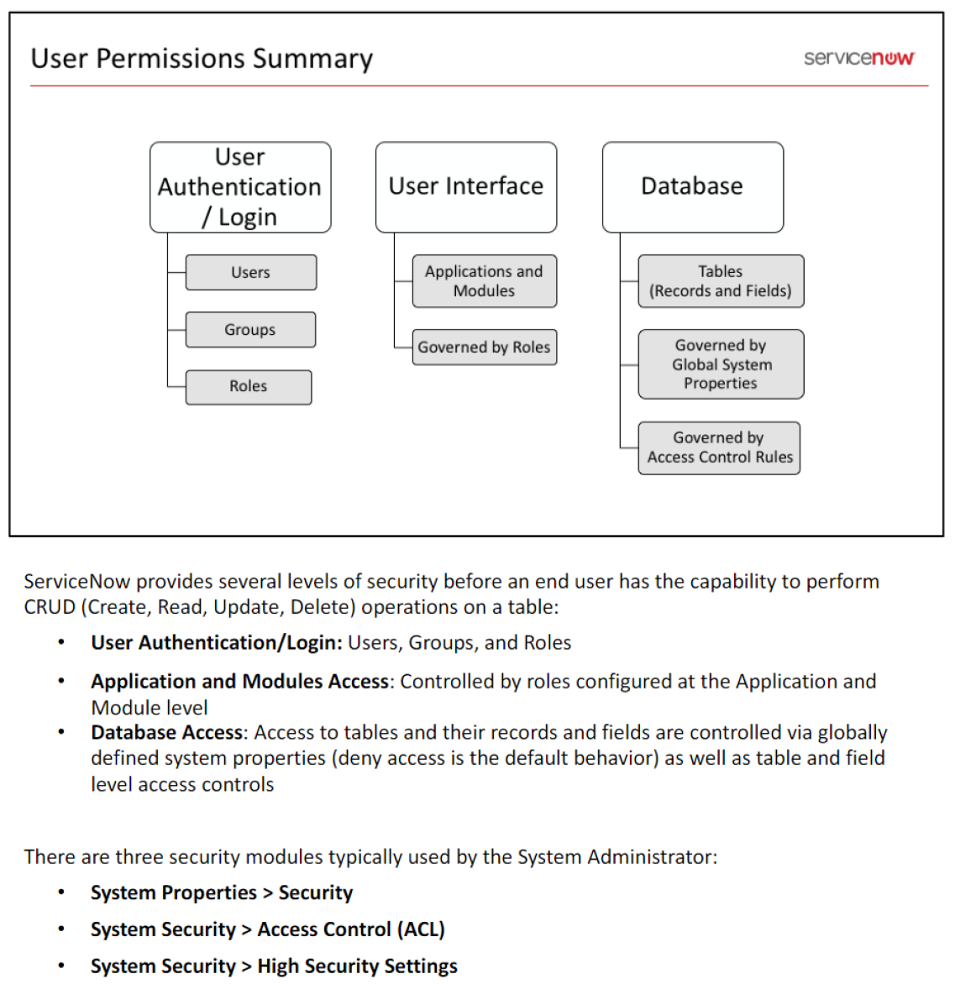
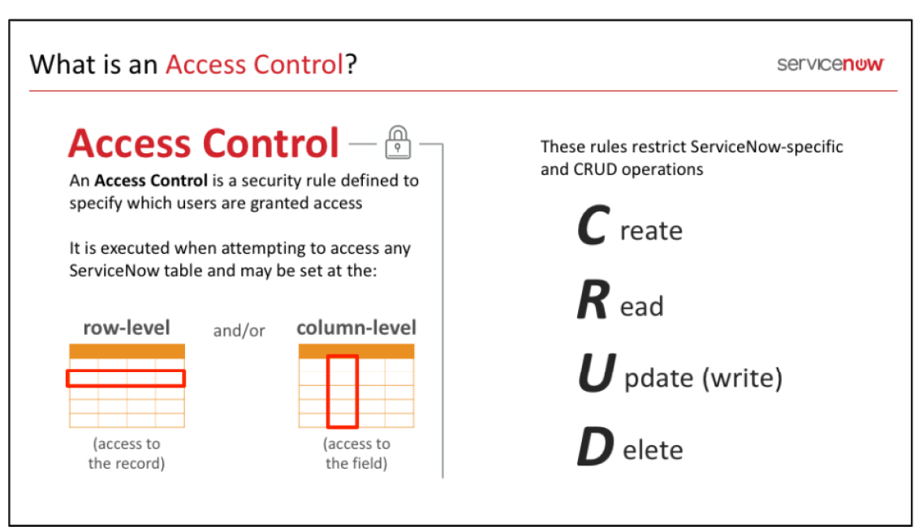
ACL（Access Control ）

Slide 33
Practice
Creating a new user
Creating a new group
Creating a new role
Associating users to one or more groups
Assigning roles to a group
Impersonating as a different user
Configuring location, department, and country

Slide 34
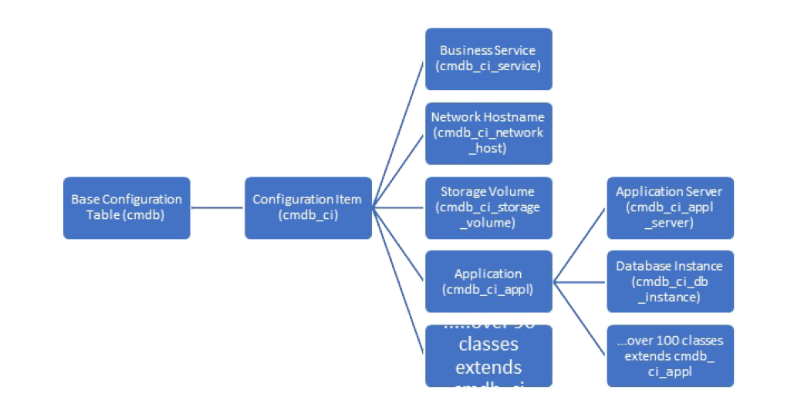
CMDB

